Slide 1

Formelvisualisierer
Dorothea, Judith, Josh, Fabio, Xenia, Timo.

Slide 2

Problem
Ungenauigkeit beim Zeichnen von Graphen

Slide 3
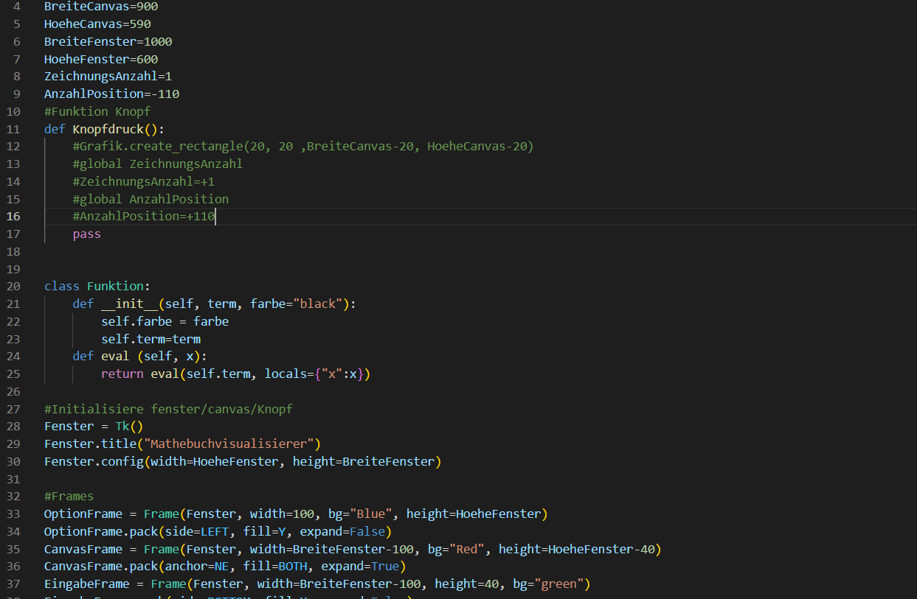
Daten und Technologien
Python

Slide 4
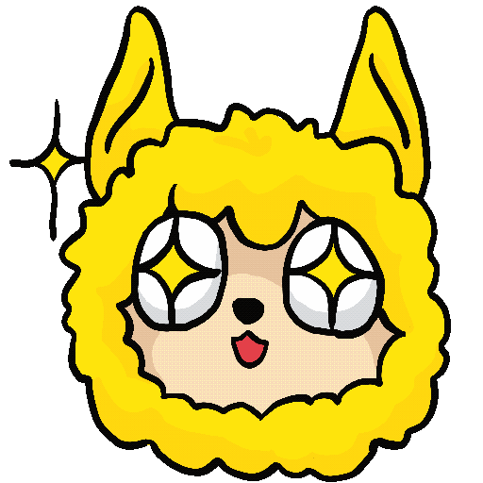
Endprodukt
App zum graphischen Darstellen von Funktionen

Slide 5
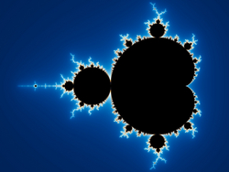
Ausblick / offene Punkte
Fraktale zeichnen

Slide 6
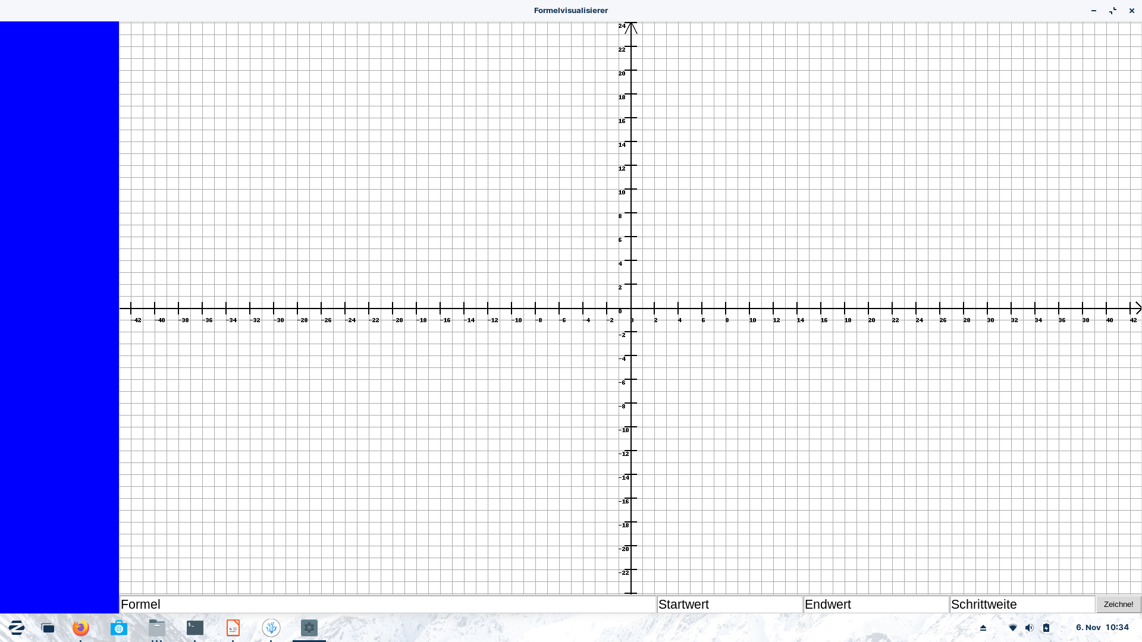

Slide 7
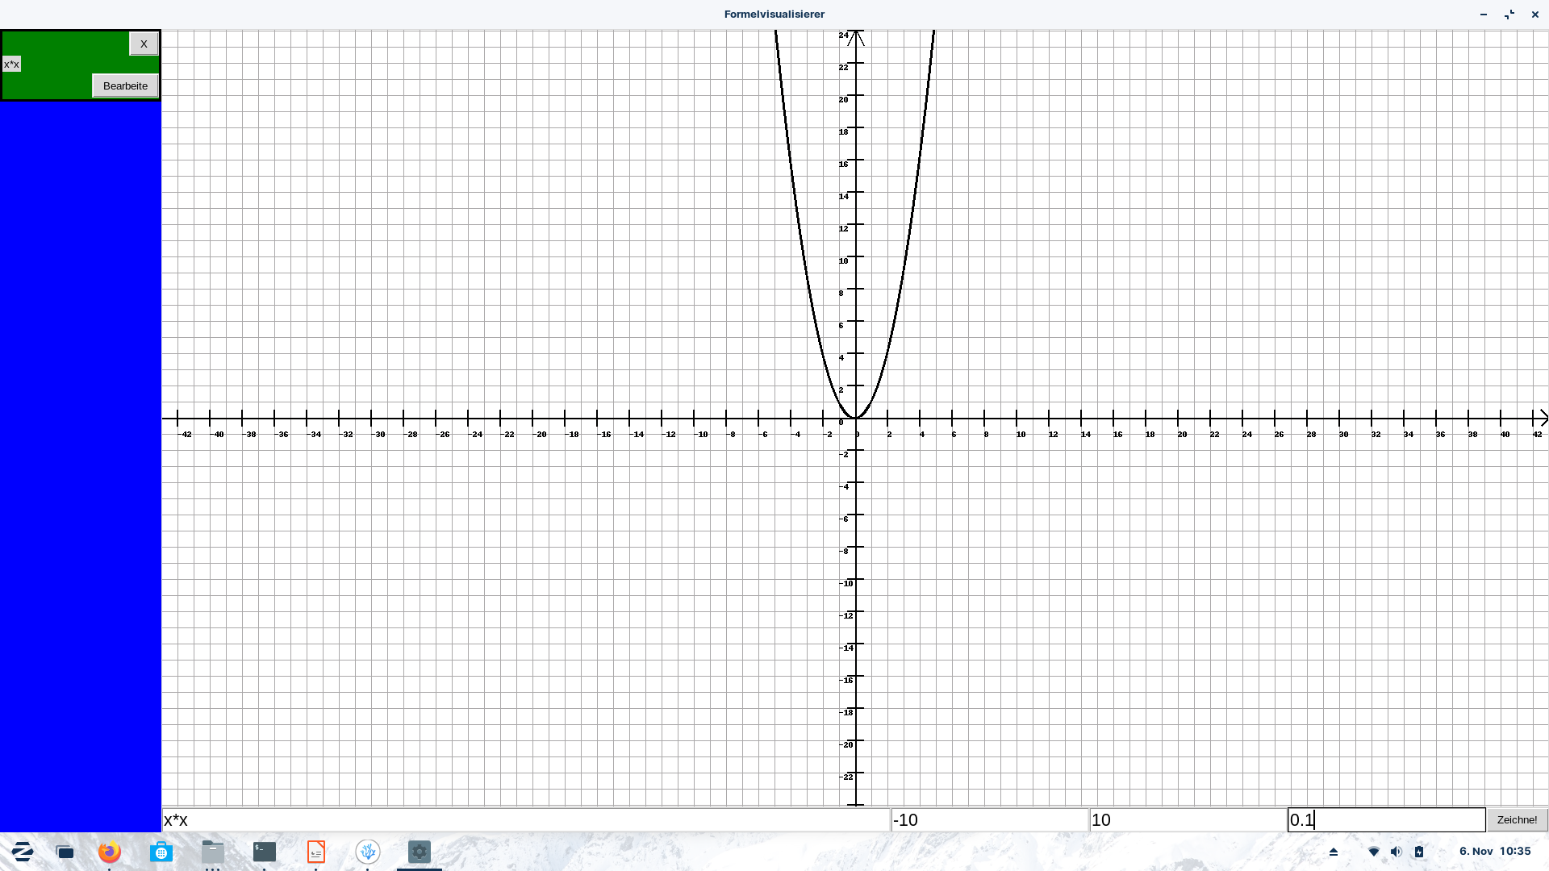

Slide 8

Danke fürs Zuhören!
Haben Sie noch Fragen?

